Slide 1
Dataanalyse
API – recap og Eurostat

Slide 2


Opvarmning – myLogReg
Strings - stringr
eurostat / restapi fra GitHub
De unge mødre – Video
De unge mødre - Tyskland

Slide 3


THE FUNCTIONS
Downloading and filtering the list of available datasets
search_eurostat_toc() This function makes it possible to search through the different tables for a word or a phrase.
get_eurostat_toc() This function downloads all the possible tables available.
Downloading and searching in the metadata
get_eurostat_dsd() returns the Data Structure Definition (DSD) of a given dataset containing the possible dimensions and values with their labels.
search_eurostat_dsd() function provides the facility to search for phrase, pattern and regular expressions in the DSD and returns the rows of the DSD where the search string(s) found
Retrieving full or partial datasets.
get_eurostat_data() function retrieves a data table which can be labeled using the labels from the DSD. The table can contain the whole datasets or only part of it if filters are applied
get_eurostat_raw() function downloads the full data table as it is either using the TSV format (default) or the SDMX format keeping all the column names and rows as it is in the original files

Slide 4
Eksempel fra https://github.com/eurostat/restatapi
dt<-get_eurostat_data("bop_its6_det", filters=list(bop_item="SC", partner="EXT_EU27_2020", geo=c("EU27_2020","HU"),
stk_flow="BAL"),
date_filter=2020,
label=TRUE,
name=FALSE)

Slide 5
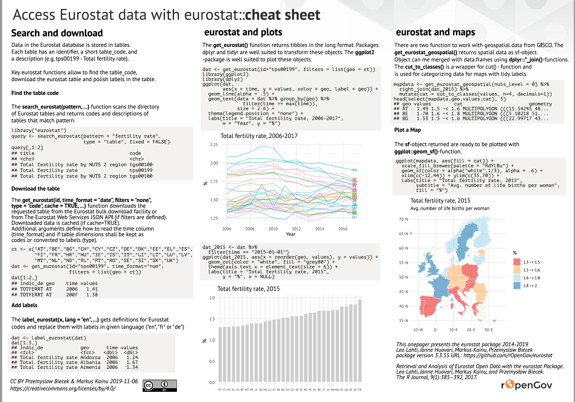


Slide 7
tmp <- get_eurostat ("cdh_e_fos")
yy <- get_eurostat(id = "nrg_pc_202", filters = list(
geo = c("EU28", "FI"),
unit = "EUR_HAB",
indic_na = "B1GM"
))

Slide 8
Eurostat De unge mødre

Slide 9
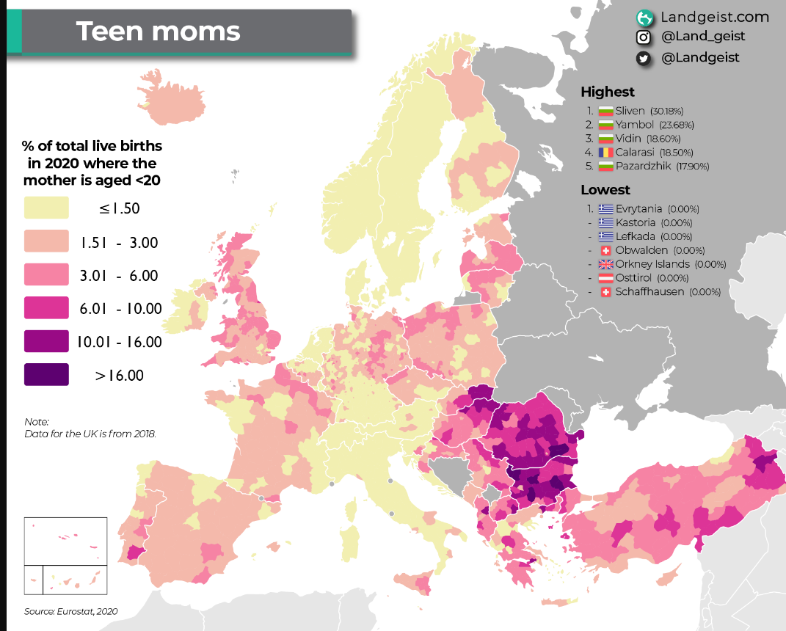

Slide 10
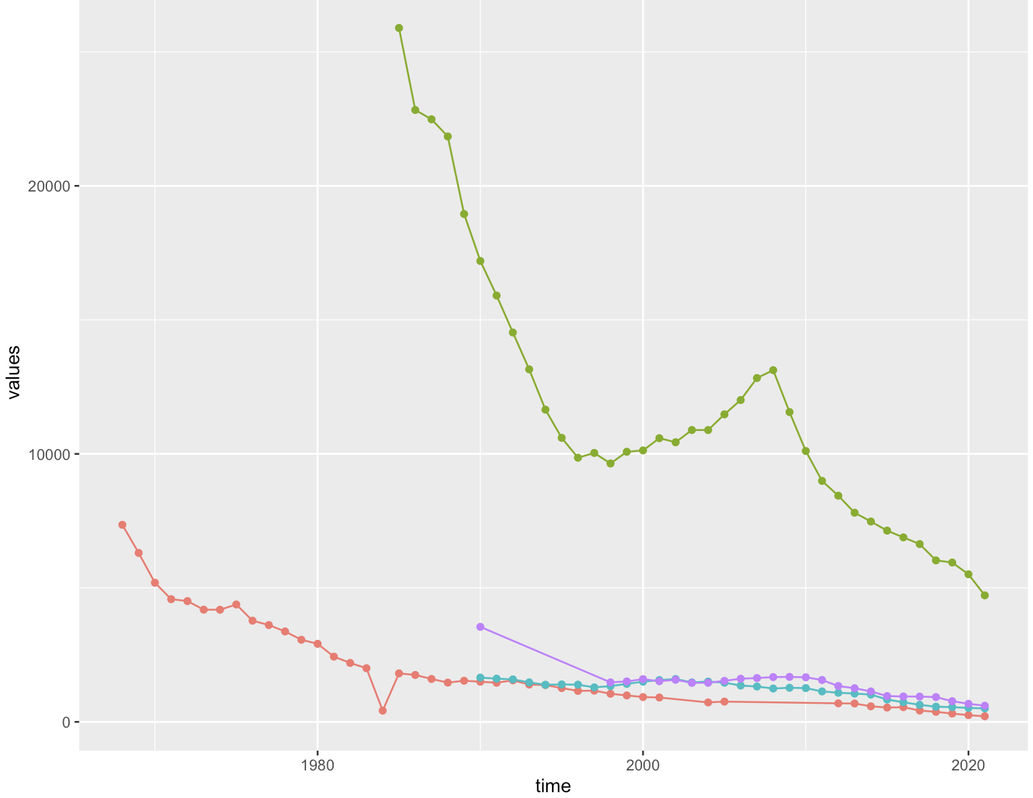
Data-retrieval CASE: EU’s unge mødre
Find tabel om fødsler
Eksperimenter med filtre
Kig i koden og kør eks
Hent alle data og inspicer obs-typer (variabler)
Tjek for NA
Filtrer så du kun har lande (ikke aggregerede observationer)
Tjek plot for teenagers i udvalgte lande
Find de lande som du vil sammenligne med
Find det range af årstal som dækker alle lande
Skal gøres relativt i forhold til start-værdien

Slide 11
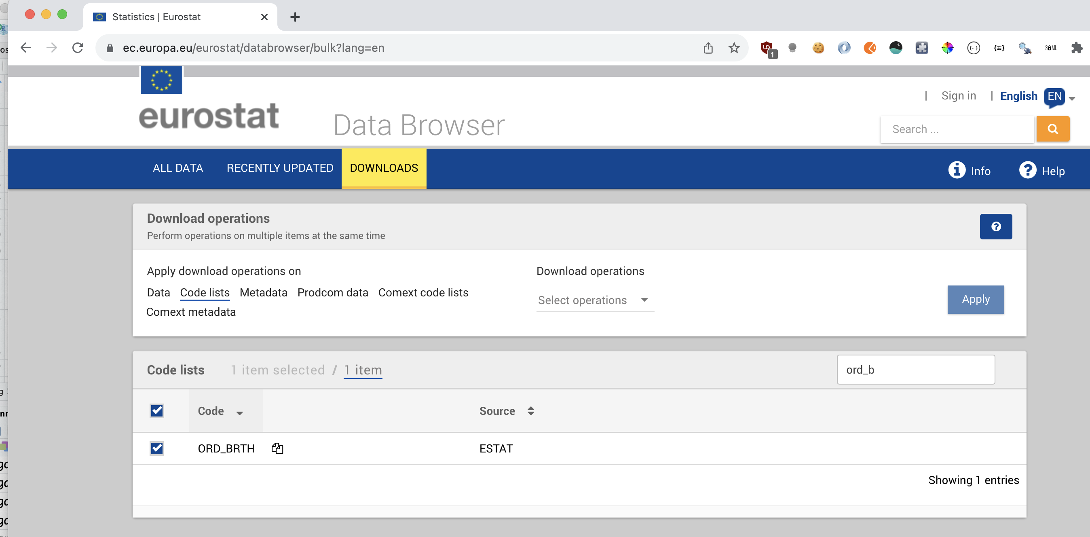
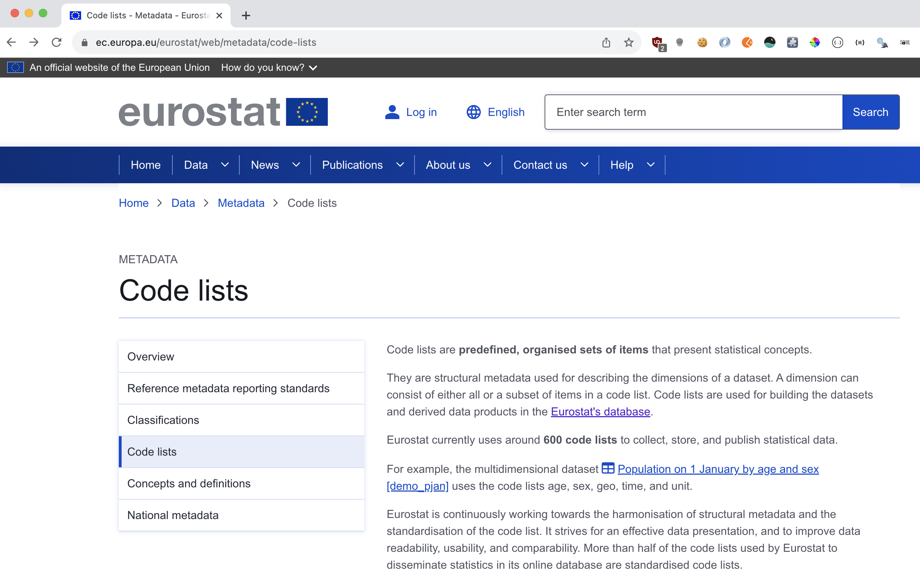
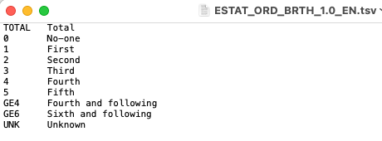
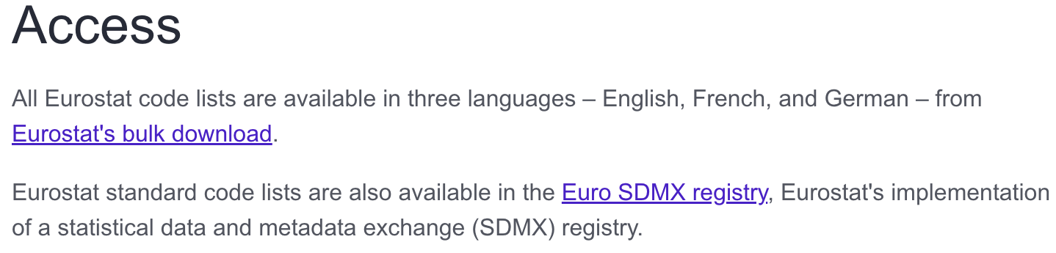



Metadata I

Slide 12
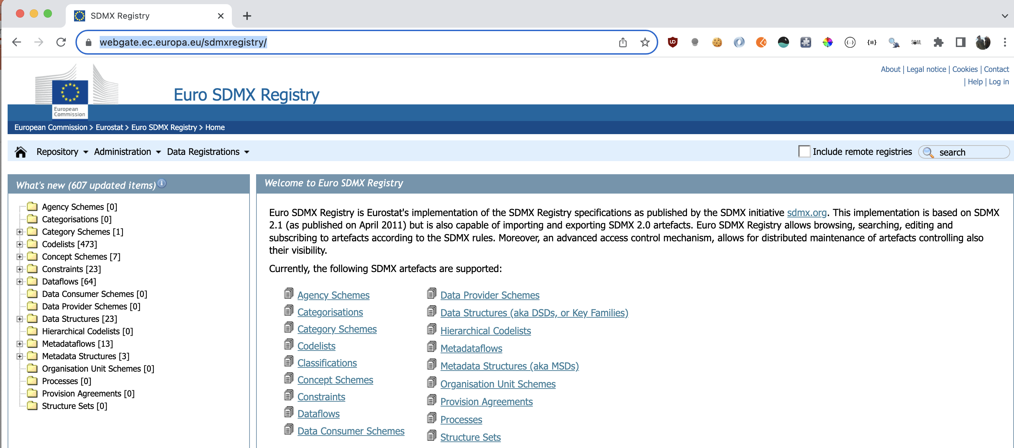
Metadata II

Slide 13
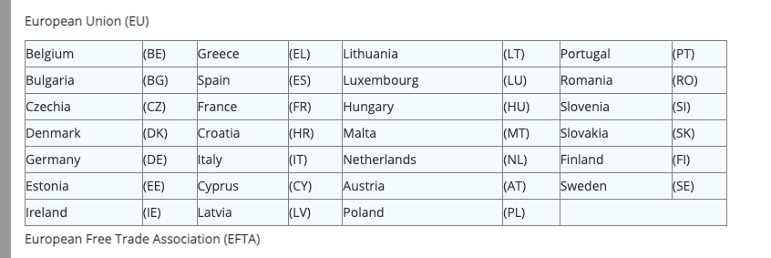

Slide 14
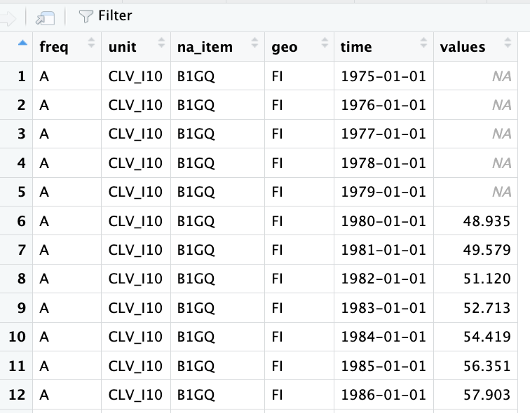
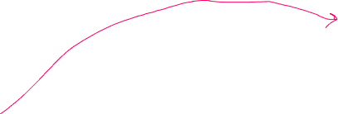
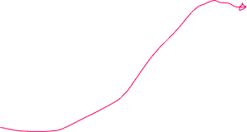
Data-retrieval CASE: EU’s unge mødre
Find tabel om fødsler
Eksperimenter med filtre
Kig i koden
#' dd <- get_eurostat("nama_10_gdp",
#' filters = list(
#' geo = "FI",
#' na_item = "B1GQ",
#' unit = "CLV_I10"
#' )
#' )

Slide 15
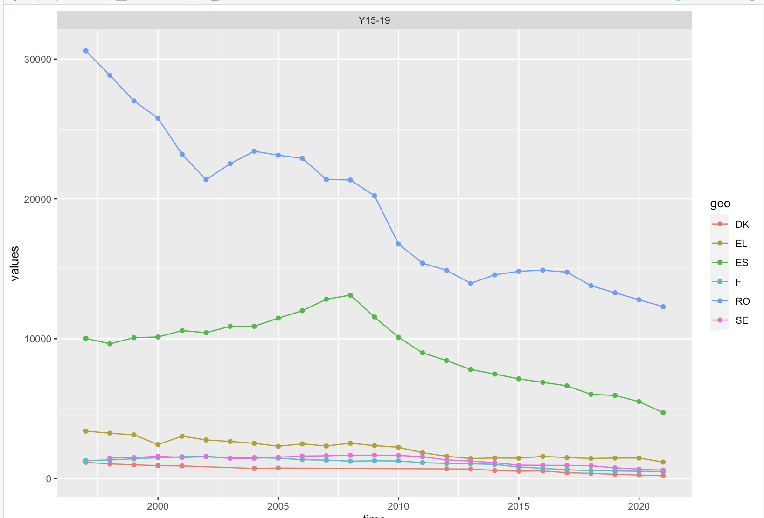
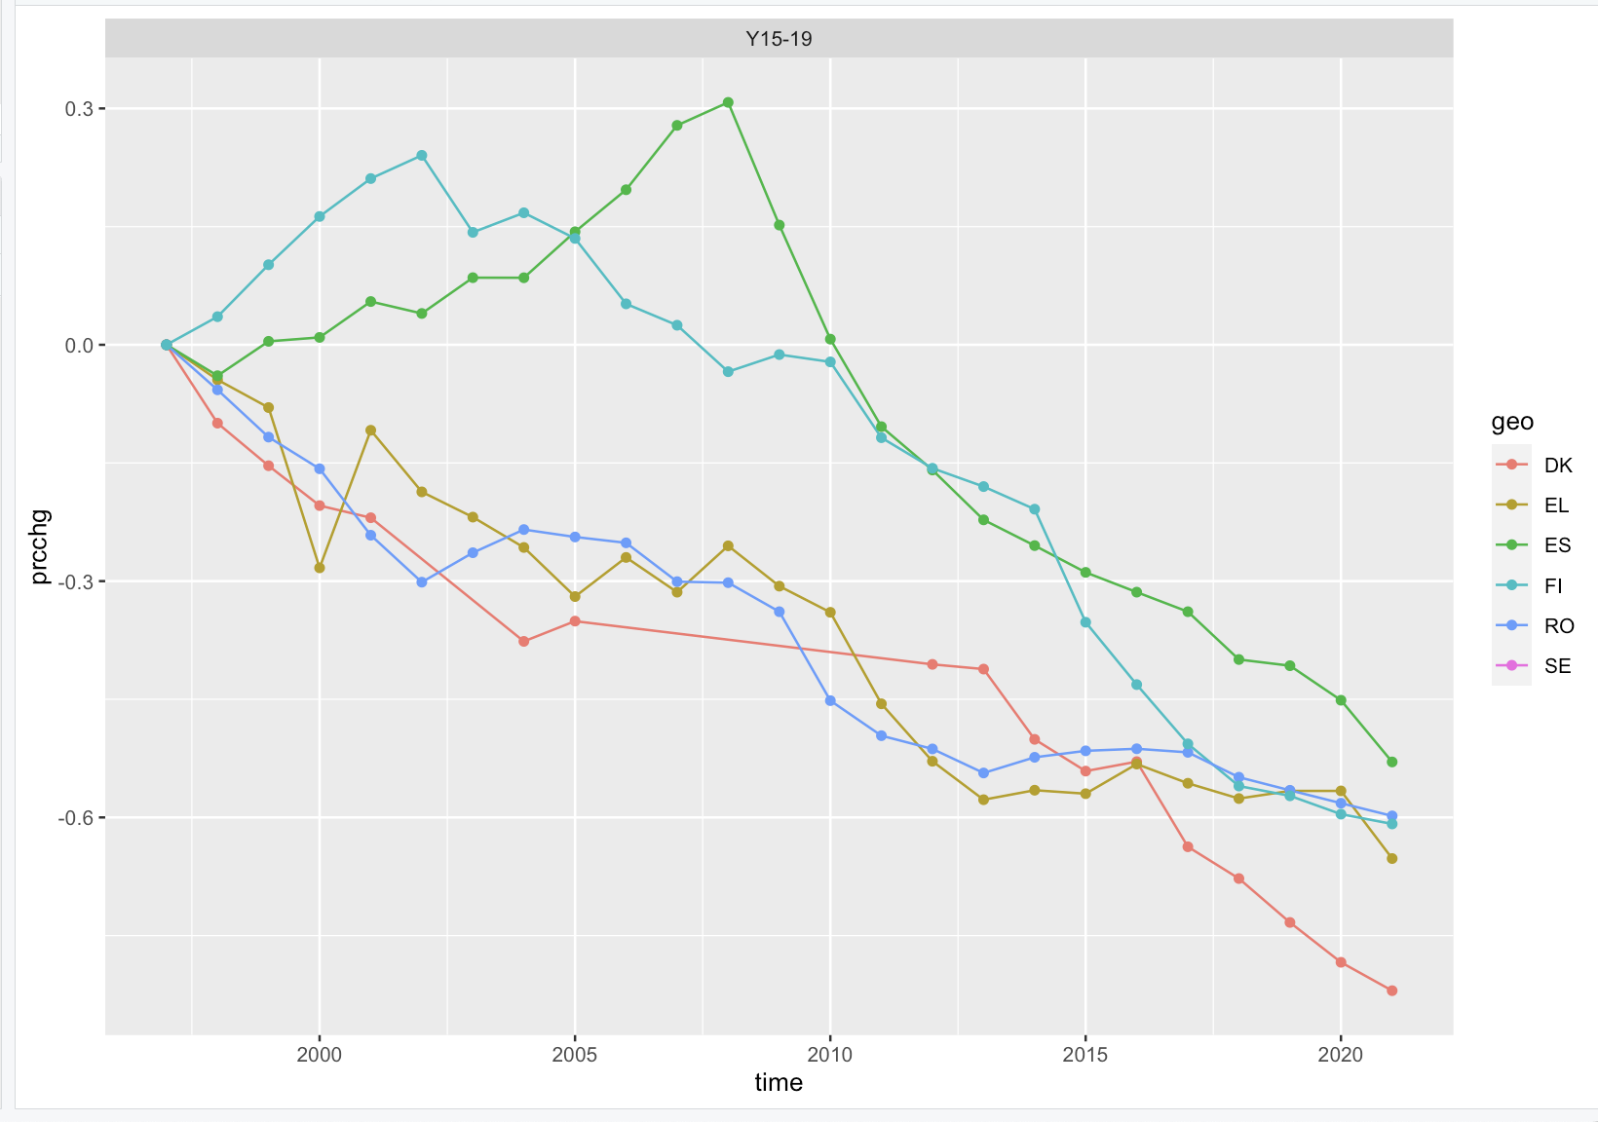
demo_fordagec

Slide 16
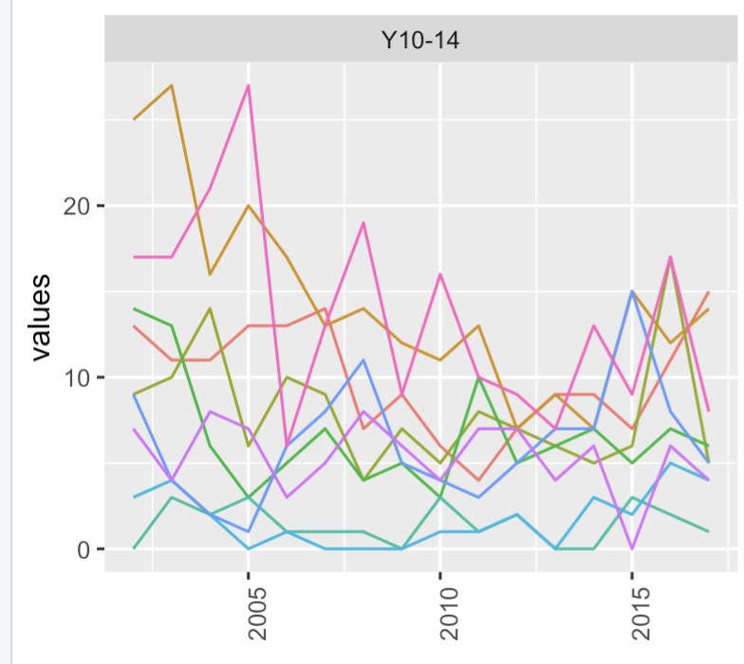
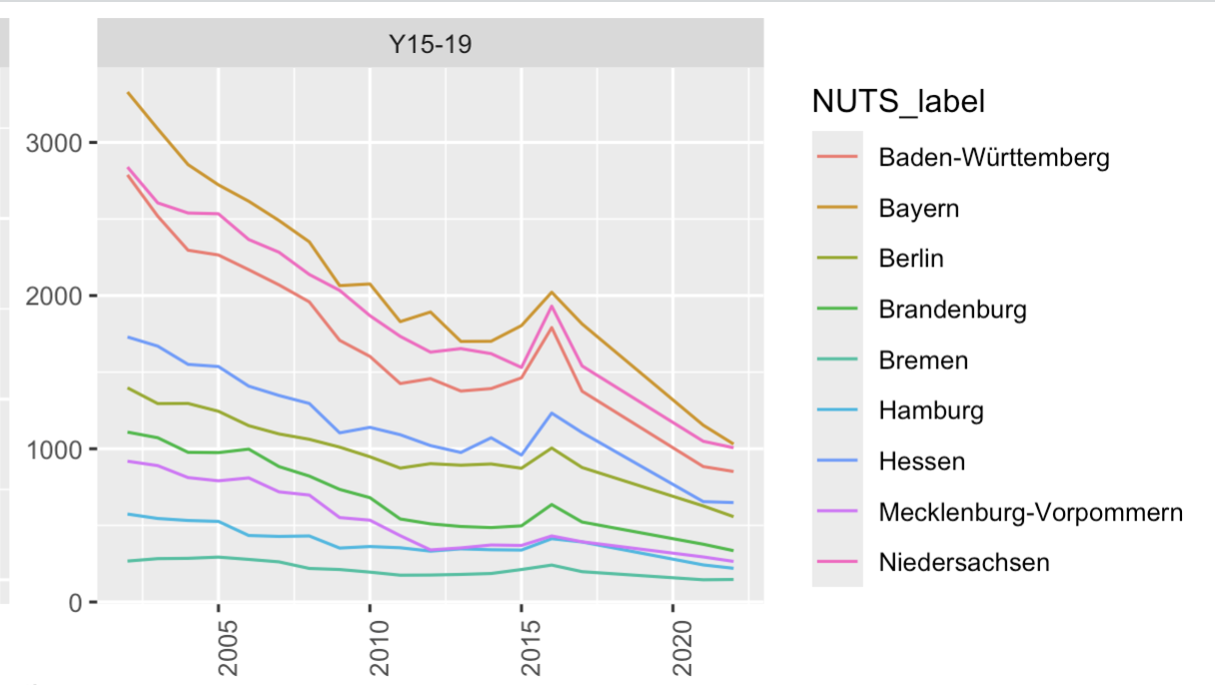
Teen moms in Germany
Der er noget helt galt med mit plot (ud over at det plot-teknisk er dårligt). Hvad er det?
Hvilken tabel skal I hente for at kunne genskabe plottet ”Teen moms” fra mit slide ovenfor?
Find en tabel i Eurostat som kan vise fordelingen af teen-moms i de tyske hovedregioner. Sørg for at tjekke metadata inden (get_eurostat_dsd) så I ved hvilke variabler og hvilke værdier I har adgang til.
Find en anden kilde i Eurostat hvor I kan trække navnene på NUTS-koderne så de kan bruges i plottet. Det vil sige at I skal merge to data-kilder.

Slide 17
Find et data-sæt som kan beskrive fordelingen af unge mødre i tyske regioner

Slide 18
Find et data-sæt som kan beskrive fordelingen af unge mødre i tyske regioner

Slide 19
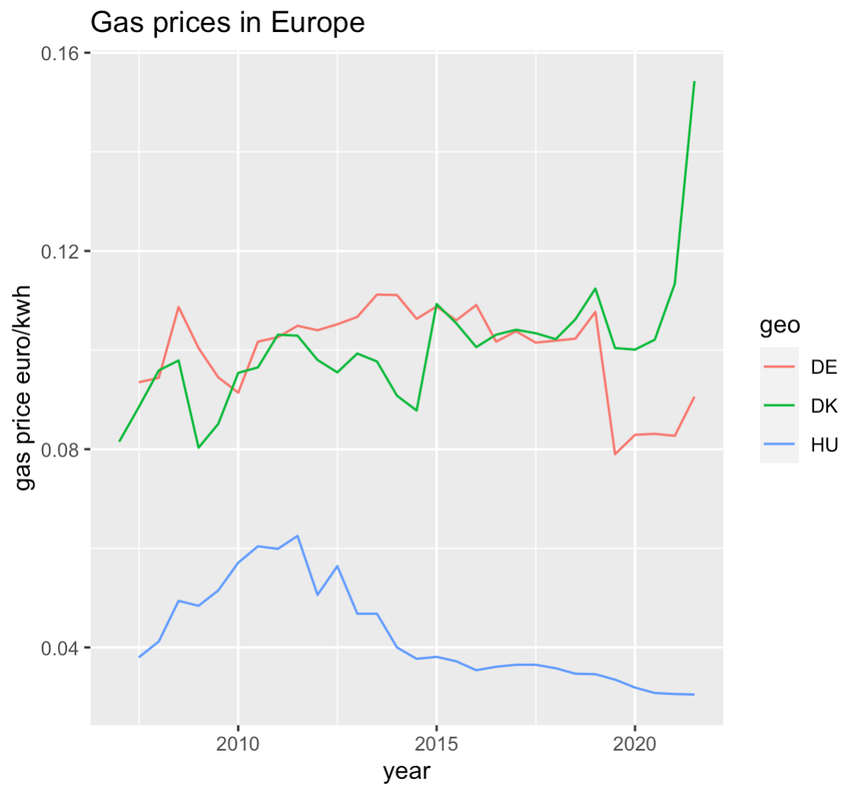
Genskab denne graf ud fra nrg_pc_202
Find data og meta-data via UI
Hent meta-data via get_eurostat_dsd
Undersøg filtreringsmulighederne på https://github.com/eurostat/restatapi
Hent data fra før 2017, enhed KWH og lande er Danmark og Ungarn
Hent alle data og filtrer i R så du får noget a la grafen til venstre

